Slide 1
GOBIERNO AUTÓNOMO DESCENTRALIZADO MUNICIPAL DEL CANTÓN OLMEDO-MANABÍ

Slide 2
RENDICIÓN DE CUENTAS 2023 CONCEJALES
Abg. Marcelo Argandoña Chávez
Abg. Samanda Calero Mendoza
Lcda. Miryan Juiña Mieles
Sr. Jipson Mieles Macias
Tnlgo. Paolo Mieles Loor

Slide 3
NORMATIVA LEGAL DEL PROCESO DE RENDICION DE CUENTAS

Slide 4
El GAD municipal del cantón Olmedo-Manabí cumpliendo con la Constitución de la República del Ecuador:
Art. 100.- literal 4. Fortalecer la democracia con mecanismos permanentes de transparencia, rendición de cuentas y control social.
Ley Orgánica de Transparencia y Acceso a la Información Publica, LOTAIP; Art. 5 literal k) Art. 19 numeral 12.
La Ley Orgánica del Concejo de Participación Ciudadana y Control Social Art.9 segundo inciso y Art.11
Código Orgánico De Organización Territorial Autonomía y Descentralización (COOTAD). Art.58.

Slide 5
La rendición de cuentas es un proceso participativo, periódico, oportuno, claro y veraz con información precisa y suficiente

Slide 6
Intervenir con voz y voto en las sesiones y deliberaciones del concejo municipal
Fiscalizar las acciones del ejecutivo cantonal de acuerdo con este código y la ley
Presentar proyectos de ordenanzas cantonales, en el ámbito de competencia del gobierno autónomo descentralizado municipal
ATRIBUCIONES DE LOS CONCEJALES ART.58
COOTAD
Intervenir en el consejo cantonal de planificación y en las comisiones, delegaciones y representaciones que asigne el concejo municipal

Slide 7
En base a nuestras atribuciones en calidad de concejales del cantón Olmedo se detalla lo siguiente:
CONFORMACIÓN DE COMISIONES PERMANENTES
Comisión de Igualdad y Género, Discapacidades y Ambiente - Lcda. Miryan Juiña Mieles
Comisión de Legislación y Presupuesto - Sr. Jipson Mieles Macias
Comisión de Fiscalización y Patrimonio Cultural - Abg. Samanda Calero Mendoza
Comisión de Planificación y Obras Públicas - Abg. Marcelo Argandoña Chávez
Comisión de Desarrollo Social y Turismo - Tnlgo. Paolo Mieles Loor

Slide 8
Ordinarias
33
Extraordinarias
11
SESIONES DE CONCEJO 2023
Inaugural
1
Conmemorativas
1
RESOLUCIONES DE CONCEJO 103

Slide 9
RESOLUCIONES ADOPTADAS EN SESIÓN EXTRAORDINARIA

Slide 10
RESOLUCIÓN N° 032-CMGADMO-2023: APROBAR EN SEGUNDO DEBATE EL PROYECTO DEFINITIVO DEL PRESUPUESTO PARA EL EJERCICIO FISCAL 2023 DEL GOBIERNO AUTÓNOMO DESCENTRALIZADO DEL CANTÓN OLMEDO.
RESOLUCIÓN N° 065-CMGADMO-2023: AUTORIZAR A LA INGENIERA LOURDES MARÍA GUERRERO GILER, ALCALDESA DEL CANTÓN OLMEDO, LA SUSCRIPCIÓN DE CONVENIO DE COOPERACIÓN INTERINSTITUCIONAL TRIPARTITO ENTRE EL GOBIERNO PROVINCIAL DE MANABÍ, LA COORDINACIÓN ZONAL 4 DEL MINISTERIO DE SALUD PÚBLICA DEL ECUADOR Y EL GOBIERNO AUTÓNOMO DESCENTRALIZADO MUNICIPAL DEL CANTÓN OLMEDO PARA LA REPOTENCIACIÓN DE LA INFRAESTRUCTURA DEL CENTRO DE SALUD TIPO B DEL CANTÓN OLMEDO".
RESOLUCIÓN N° 100-CMGADMO-2023: APROBAR EN SEGUNDO DEBATE LA ORDENANZA QUE REGULA EL PROCEDIMIENTO PARA LA EXONERACIÓN DE LOS IMPUESTOS MUNICIPALES A LAS INSTITUCIONES RELIGIOSAS DEL CANTÓN OLMEDO - MANABÍ.
RESOLUCIÓN N° 095-CMGADMO-2023: DETERMINAR QUE EL LUGAR EN EL QUE SE DESARROLLARÁ LA FERIA LIBRE POR LAS FIESTAS PATRONALES DEL CANTÓN OLMEDO EN HONOR A SAN ANDRÉS SEA CONFORME SE ESTABLECE EN LA PROPUESTA NÚMERO UNO PRESENTADA POR EL DEPARTAMENTO DE PLANIFICACIÓN Y OBRAS PÚBLICAS, DESDE EL DIA LUNES 27 DE NOVIEMBRE HASTA EL DOMINGO 03 DE DICIEMBRE DE 2023 EN HORARIO DE 10H00 HASTA LAS 23H00.

Slide 11
RESOLUCIONES ADOPTADAS EN SESIÓN ORDINARIA

Slide 12
RESOLUCIÓN N° 012-CMGADMO-2023: AUTORIZAR AL EJECUTIVO PARA LA FIRMA DEL CONVENIO DE COOPERACIÓN INTERINSTITUCIONAL ENTRE EL CUERPO DE BOMBEROS DEL CANTÓN OLMEDO Y EL GOBIERNO AUTÓNOMO DESCENTRALIZADO MUNICIPAL DEL CANTÓN OLMEDO.
RESOLUCIÓN N° 018-CMGADMO-2023: AUTORIZAR AL EJECUTIVO PARA LA SUSCRIPCIÓN DE LA CARTA DE INTENCIÓN CON EL MINISTERIO DE SALUD PÚBLICA PARA LA OBRA DE MEJORAMIENTO DEL TERRENO DENTRO DEL PROYECTO DE CONSTRUCCIÓN DEL CENTRO DE SALUD TIPO B DEL CANTÓN OLMEDO.
RESOLUCIÓN N° 038-CMGADMO-2023: AUTORIZAR AL EJECUTIVO PARA LA FIRMA DEL A) CONVENIO MARCO ENTRE EL GOBIERNO AUTÓNOMO DESCENTRALIZADO DEL CANTÓN OLMEDO Y LA FUNDACIÓN ARRE CULTURA VIVA DE OLMEDO; B) CONVENIO MARCO ENTRE EL GOBIERNO AUTÓNOMO DESCENTRALIZADO DEL CANTÓN OLMEDO Y LA FUNDACIÓN EDUCATIVA MONSEÑOR CÁNDIDO RADA. (FUNDER); Y, C) CONVENIO DE GESTIÓN CONCURRENTE DE COMPETENCIAS ENTRE EL GOBIERNO PROVINCIAL MANABÍ Y EL GOBIERNO AUTÓNOMO DESCENTRALIZADO MUNICIPAL DEL CANTÓN OLMEDO PARA LA APERTURA DE VIAS VERANERAS: CALVO GRANDE-CALVO GRANDE ADENTRO, CLAVO GRANDE.
RESOLUCIÓN N° 020-CMGADMO-2023: APROBAR EN SEGUNDO DEBATE LA ORDENANZA REFORMATORIA AL CAPÍTULO XXVI DE LA ORDENANZA SUSTITUTIVA QUE REGLAMENTA EL EJERCICIO DE LA POTESTAD COACTIVA DEL GOBIERNO AUTÓNOMO DESCENTRALIZADO MUNICIPAL DEL CANTÓN OLMEDO-MANABÍ.

Slide 13
RESOLUCIÓN N° 046-CMGADMO-2023: APROBAR EN SEGUNDO DEBATE LA ORDENANZA QUE RECONOCE Y FORTALECE LAS CAPACIDADES DE LA MUJER RURAL COMO SÍMBOLO DE LUCHA Y DESARROLLO SOCIAL DEL CANTÓN OLMEDO DE LA PROVINCIA DE MANABÍ.
RESOLUCIÓN N° 127-CMGADMO-2023: APROBAR EN SEGUNDO DEBATE DE LA ORDENANZA QUE ESTABLECE LA NORMATIVA PARA LA VALORACIÓN DE LAS PROPIEDADES URBANAS Y RURALES; Y, DETERMINA EL IMPUESTO PREDIAL URBANO Y RURAL PARA SU APLICACIÓN EN EL CANTÓN OLMEDO-MANABÍ, EN EL BIENIO 2024-2025.
RESOLUCIÓN N° 069-CMGADMO-2023: APROBAR EN SEGUNDO DEBATE LA ORDENANZA DE CULTURA VIVA COMUNITARIA PARA EL GOBIERNO AUTÓNOMO DESCENTRALIZADO DEL CANTÓN OLMEDO.
RESOLUCIÓN N° 040-CMGADMO-2023: APROBAR EL INFORME TÉCNICO DEL SUBDIRECTOR DE TRÁNSITO ING. JUAN CARLOS CEDEÑO ZAMBRANO, EMITIDO EN MEMORANDO Nº 0033-JCCZ-2023, SOBRE LA REGULACIÓN DE VIAS URBANAS, NORMANDO EL USO DEL ESPACIO PÚBLICO Y VÍAS (ESTACIONAMIENTOS Y DIRECCIONALIDAD).

Slide 14
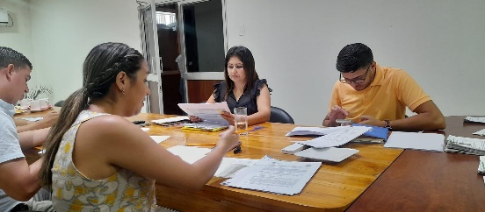
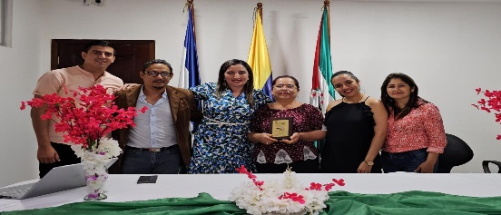
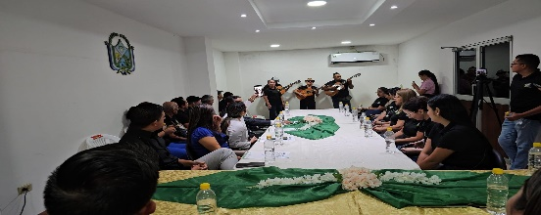
ORDENANZAS APROBADAS
MUNICIPALES
ORDENANZA MUNICIPAL 101
REFORMATORIA A LA ORDENANZA DE FACILIDADES DE PAGO
ORDENANZA MUNICIPAL 102
RECONOCIMIENTO DE LA MUJER RURAL
ORDENANZA MUNICIPAL 103
CULTURA VIVA COMUNITARIA DE OLMEDO
ORDENANZA MUNICIPAL 104
LIMPIEZA DE LOS TERRENOS DEL CANTÓN OLMEDO

Slide 15
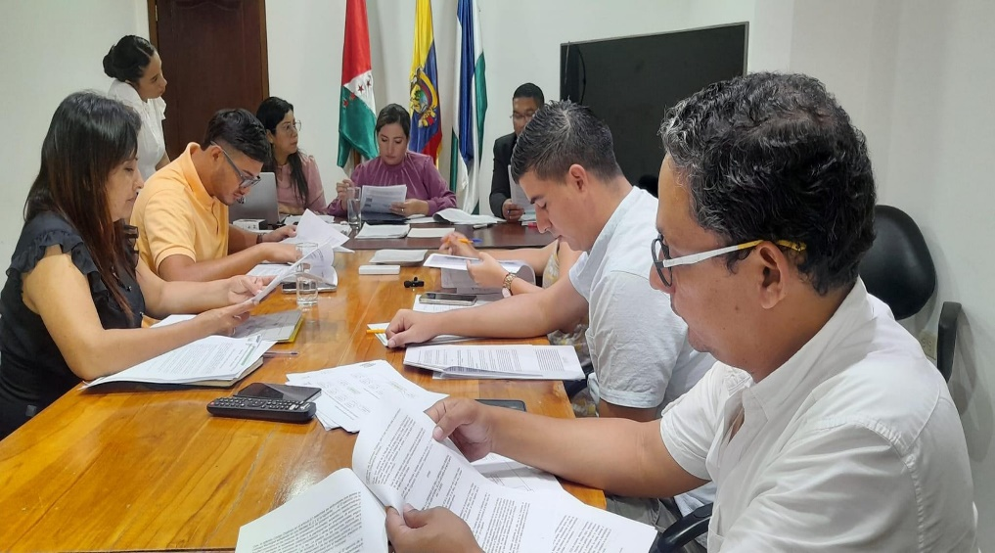
PRESUPUESTARIAS
ORDENANZA PRESUPUESTARIA 101
PRESUPUESTO 2023
ORDENANZA PRESUPUESTARIA 102
PRESUPUESTO 2024

Slide 16
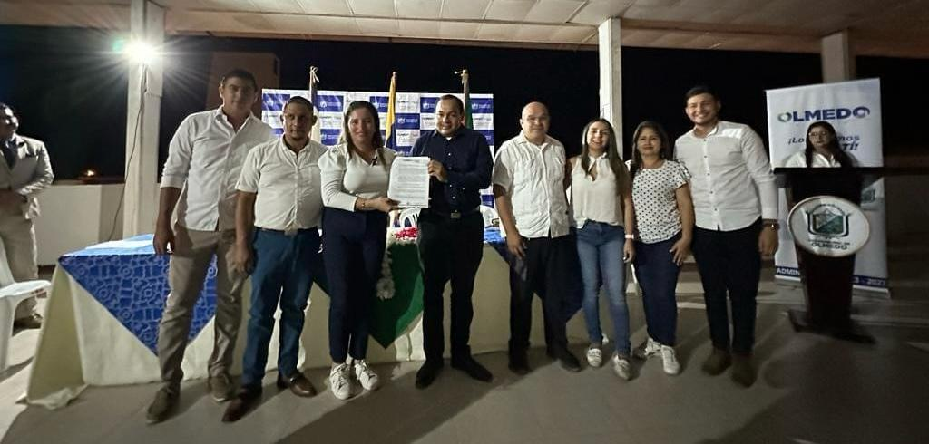
TRIBUTARIAS
ORDENANZA TRIBUTARIA 001-2023
PROCEDIMIENTO PARA LA EXONERACIÓN DE LOS IMPUESTO MUNICIPALES A LAS IGLESIAS DEL CANTÓN OLMEDO
ORDENANZA TRIBUTARIA 002-2023
FIJACIÓN PARA EL IMPUESTO PREDIAL DEL BIENIO 2024-2025 130 RESOLUCIONES DE CONCEJO

Slide 17
CONVENIOS SUSCRITOS
En el periodo 2023 se suscribieron 20 convenios
CONVENIOS MARCO
1. CONVENIO MARCO DE COOPERACIÓN INTERINSTITUCIONAL ENTRE EL GOBIERNO PROVINCIAL DE MANABÍ Y EL GOBIERNO AUTÓNOMO DESCENTRALIZADO MUNICIPAL DEL CANTÓN OLMEDO-MANABÍ
2. CONVENIO MARCO DE COOPERACIÓN INTERINSTITUCIONAL ENTRE EL GOBIERNO AUTÓNOMO DESCENTRALIZADO DEL CANTÓN CHONE Y EL GOBIERNO AUTÓNOMO DESCENTRALIZADO DEL CANTÓN OLMEDO
3. CONVENIO MARCO DE COOPERACIÓN INTERINSTITUCIONAL ENTRE EL GOBIERNO AUTÓNOMO DESCENTRALIZADO DEL CANTÓN OLMEDO Y EL MINISTERIO DE AGRICULTURA Y GANADERÍA
4.CONVENIO MARCO DE COOPERACIÓN INTERINSTITUCIONAL ENTRE LA UNIVERSIDAD LAICA “ELOY ALFARO” DE MANABÍ Y EL GOBIERNO AUTÓNOMO DESCENTRALIZADO DEL CANTÓN OLMEDO
5. CONVENIO MARCO DE COOPERACIÓN INTERINSTITUCIONAL ENTRE EL GOBIERNO AUTÓNOMO DESCENTRALIZADO DEL CANTÓN OLMEDO Y LA FUNDACIÓN ARRE CULTURA VIVA OLMEDO
6. CONVENIO MARCO DE COOPERACIÓN INTERINSTITUCIONAL ENTRE EL GOBIERNO AUTÓNOMO DESCENTRALIZADO MUNICIPAL DEL CANTÓN OLMEDO Y LA PONTIFICIA UNIVERSIDAD CATÓLICA DEL ECUADOR
7. CONVENIO MARCO DE COOPERACIÓN INTERINSTITUCIONAL ENTRE LA UNIVERSIDAD TÉCNICA DE MANABÍ Y EL GOBIERNO AUTÓNOMO DESCENTRALIZADO MUNICIPAL DEL CANTÓN OLMEDO

Slide 18
CONVENIOS DE COOPERACION
9. CONVENIO DE COOPERACIÓN INTERINSTITUCIONAL ENTRE EL GOBIERNO AUTÓNOMO DESCENTRALIZADO MUNICIPAL DEL CANTÓN OLMEDO-MANABÍ Y EL CUERPO DE BOMBEROS DEL CANTÓN OLMEDO-MANABÍ
10. CONVENIO DE COOPERACIÓN INTERINSTITUCIONAL ENTRE LOS GOBIERNOS AUTÓNOMOS DESCENTRALIZADOS MUNICIPALES DE LOS CANTONES 24 DE MAYO, SANTA ANA Y OLMEDO Y LA EMPRESA PÚBLICA MANCOMUNADA MUNICIPAL DE LOS CANTONES DE 24 MAYO, SANTA ANA Y OLMEDO “EMMAI-MANABÍ-CS-EP”.
11. CONVENIO DE COOPERACIÓN TÉCNICO ECONOMICA PARA LA IMPLEMENTACIÓN DE SERVICIOS DE DESARROLLO INFANTIL EN LA MODALIDAD CENTRO DE DESARROLLO INFANTIL ENTRE EL GOBIERNO AUTONOMO DESCENTRALIZADO DEL CANTÓN OLMEDO Y EL MINISTERIO DE INCLUSIÓN ECONÓMICA Y SOCIAL MIES.
12. CONVENIO DE COOPERACIÓN INTERINSTITUCIONAL ENTRE EL GOBIERNO AUTÓNOMO DESCENTRALIZADO MUNICIPAL DEL CANTÓN OLMEDO Y LA FUNDACIÓN EDUCATIVA MONSEÑOR CÁNDIDO RADA – FUNDER
13. CONVENIO DE COOPERACIÓN INTERINSTITUCIONAL ENTRE EL GOBIERNO AUTÓNOMO DESCENTRALIZADO DEL CANTÓN OLMEDO Y LA COORDINACIÓN ZONAL DEL MINISTERIO DE SALUD PUBLICA DEL ECUADOR PARA FORTALECER EL ACCESO A LOS SERVICIOS DE SALUD EN EL CANTÓN OLMEDO.
14. CONVENIO DE COOPERACIÓN INTERINSTITUCIONAL ENTRE EL GOBIERNO AUTONOMO DESCENTRALIZADO DEL CANTÓN OLMEDO Y EL GOBIERNO AUTÓNOMO DESCENTRALIZADO PROVINCIAL DE MANABÍ PARA LA IMPLEMENTACIÓN Y FORTALECIMIENTO DE LA UNIDAD BÁSICA DE ATENCIÓN INTEGRAL PARA LAS PERSONAS PERTENECIENTES A LOS GRUPOS PRIORITARIOS Y EN SITUACIÓN DE RIESGO DE LA PROVINCIA DE MANABÍ.
15. CONVENIO DE COOPERACIÓN INTERINSTITUCIONAL ENTRE EL GOBIERNO AUTÓNOMO DESCENTRALIZADO DEL CANTÓN OLMEDO “GADM-OLMEDO” Y COLEGIO DE ARQUITECTOS DEL ECUADOR, PROVINCIAL DE MANABÍ “CAE-M”.

Slide 19
CONVENIO ESPECIFICO
8. CONVENIO ESPECIFICO DE COOPERACIÓN ENTRE LA RED INTERNACIONAL DEL BAMBÚ Y EL RATÁN- INBAR Y EL GOBIERNO AUTÓNOMO DESCENTRALIZADO DEL CANTÓN OLMEDO
CONVENIOS DE GESTION
16. CONVENIO DE GESTION CONCURRENTE ENTRE EL GOBIERNO AUTÓNOMO DESCENTRALIZADO DEL CANTÓN OLMEDO Y EL GOBIERNO AUTÓNOMO DESCENTRALIZADO PROVINCIAL DE MANABÍ PARA LA APERTURA DE VIAS VERANERAS.
17. CONVENIO DE GESTIÓN CONCURRENTE DEL INTERINSTITUCIONAL ENTRE EL GOBIERNO PROVINCIAL DE MANABÍ Y EL GOBIERNO AUTÓNOMO DESCENTRALIZADO MUNICIPAL DEL CANTÓN OLMEDO-MANABÍ.
CONVENIO TRIPARTITO
18. CONVENIO TRIPARTITO DE COOPERACIÓN INTERINSTITUCIONAL ENTRE EL GOBIERNO AUTÓNOMO DESCENTRALIZADO DEL CANTÓN OLMEDO Y EL MINISTERIO DE SALUD PÚBLICA PARA LA SUSCRIPCIÓN DEL CONVENIO MARCO DE COOPERACIÓN INTERINSTITUCIONAL, Y, EL CONVENIO ESPECIFICO PARA LA INSERCIÓN EN EL PROYECTO DE CONSTRUCCIÓN DEL CENTRO DE SALUD TIPO “B”.
CONVENIO DE PAGO
19. CONVENIO DE PAGO ENTRE EL GOBIERNO PROVINCIAL DE MANABÍ Y EL GOBIERNO AUTÓNOMO DESCENTRALIZADO MUNICIPAL DEL CANTÓN OLMEDO-MANABÍ PARA CANCELACIÓN DE LA DEUDA DE LA REHABILITACIÓN DE LA AVENIDA MANABÍ
ADENDA
20. ADENDA AL CONVENIO DE COOPERACIÓN TÉCNICO ECONÓMICA ENTRE EL MINISTERIO DE INCLUSIÓN ECONOMICA Y SOCIAL Y EL GOBIERNO AUTONOMO DESCENTRALIZADO DEL CANTÓN OLMEDO PARA LA IMPLEMENTACIÓN DE SERVICIOS DE PERSONAS ADULTAS MAYORES-PEJ EN LA MODALIDAD ATENCIÓN DOMICILIARIA PARA PERSONAS ADULTAS MAYORES SIN DISCAPACIDAD.

Slide 20
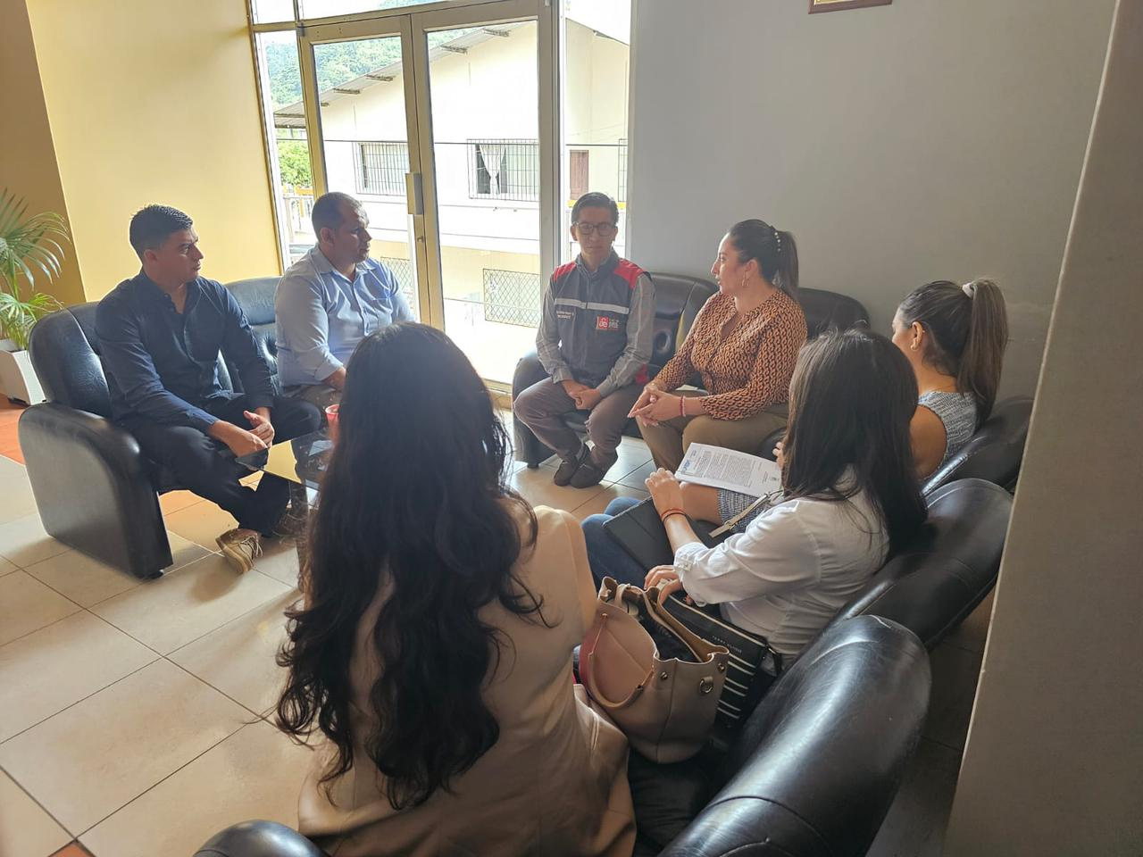
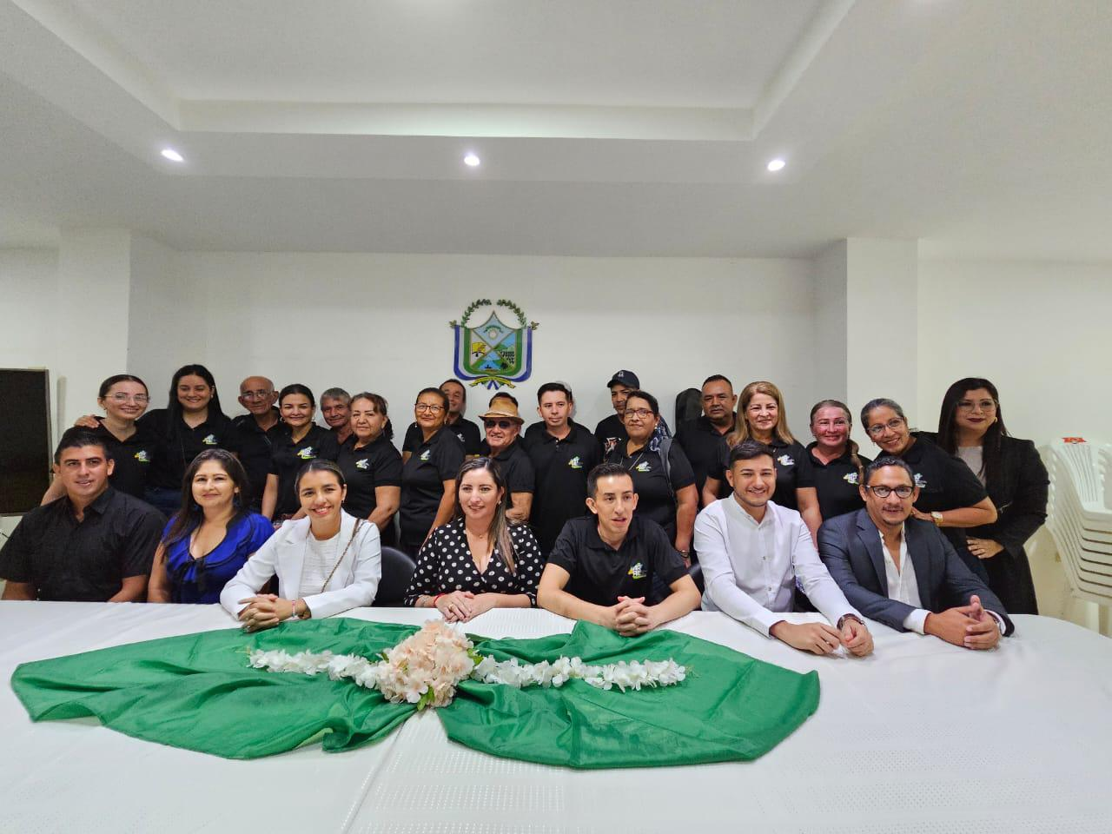
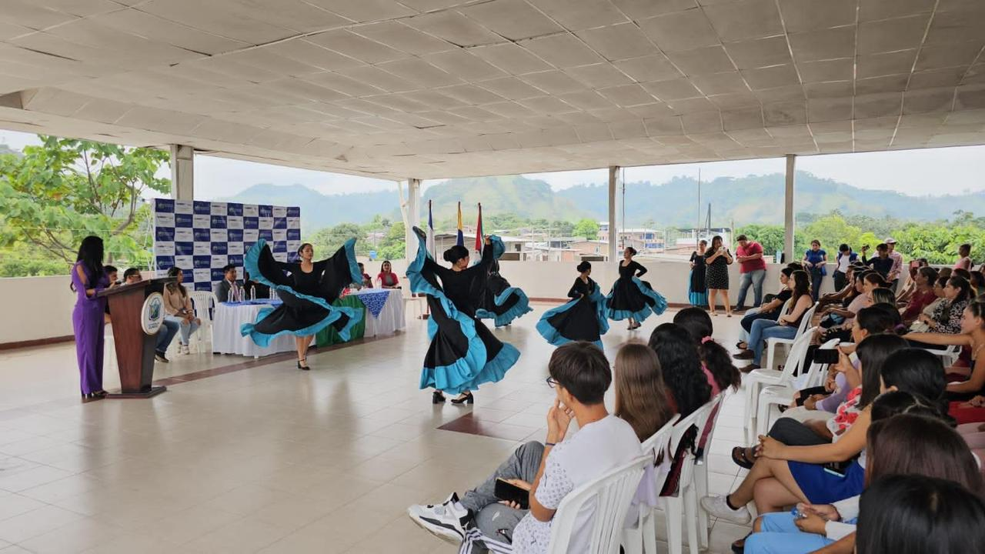
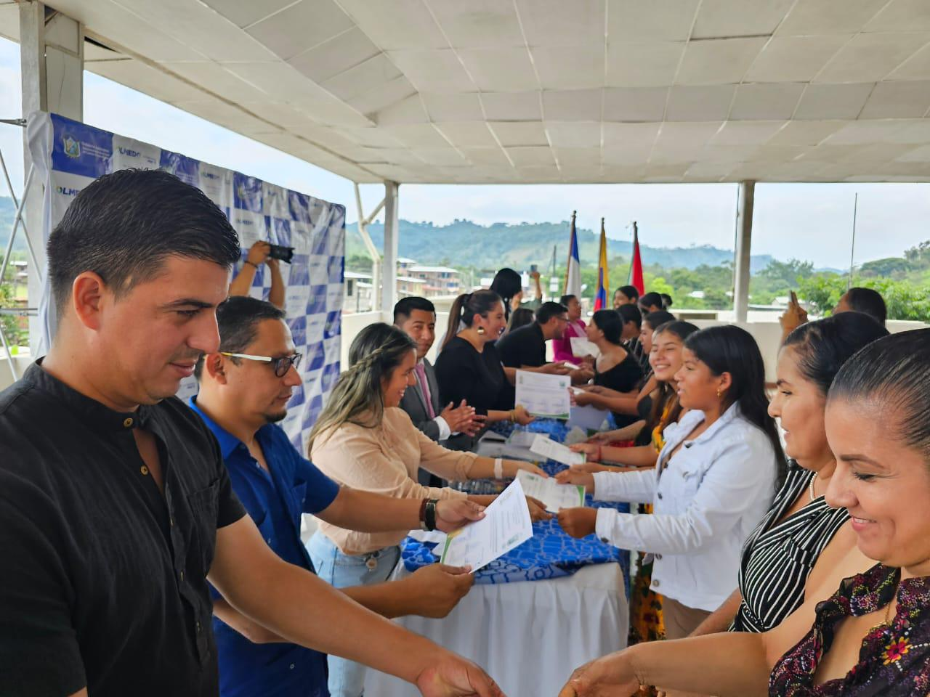

Slide 21
CARTA DE INTENCIÓN
Carta intención “Manifiesto de voluntades: Economía circular y cambio climático”
Carta Intención colaborar hacia la incorporación de la Ciudad de Olmedo, provincia de Manabí, a la Iniciativa Global de Ciudades ODS. Ciudades ODS
CARTA DE INTENCIÓN ENTRE EL GOBIERNO AUTÓNOMO DESCENTRALIZADO DEL CANTÓN OLMEDO Y EL MINISTERIO DE DESARROLLO URBANO Y VIVIENDA PARA LA INSERCIÓN EN EL “PROYECTO IMPLEMENTACIÓN DEL SISTEMA NACIONAL DE CATASTRO INTEGRADO GEORREFERENCIADO“
CARTA DE INTENCIÓN PARA LA ADHESIÓN AL PROGRAMA MUNICIPIOS SALUDABLES Y LA ESTRATEGIA MERCADOS SALUDABLES

Slide 22
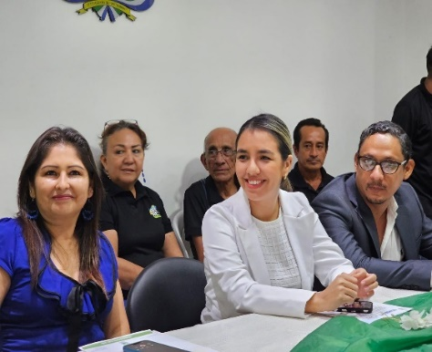
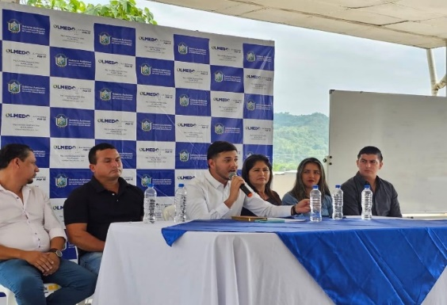
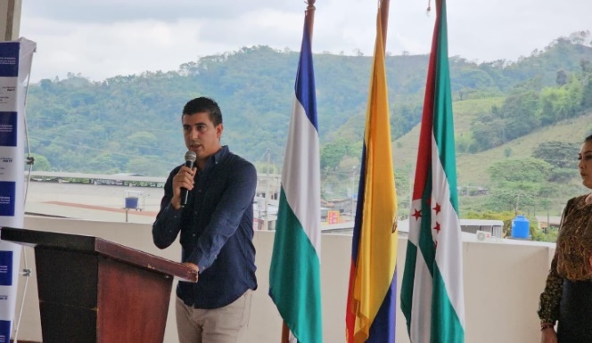
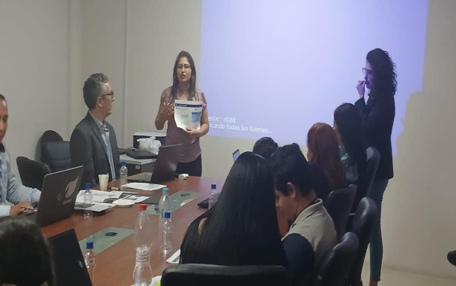
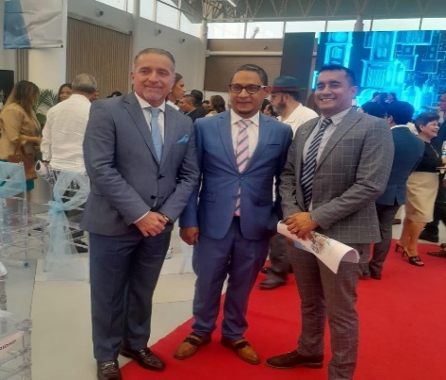
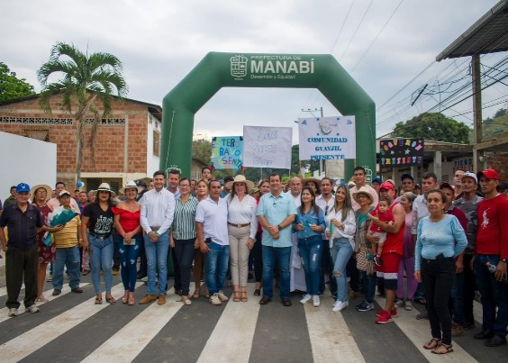
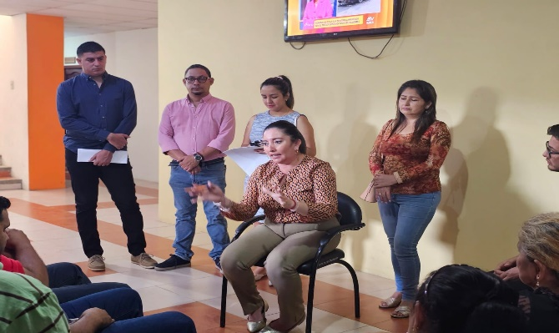
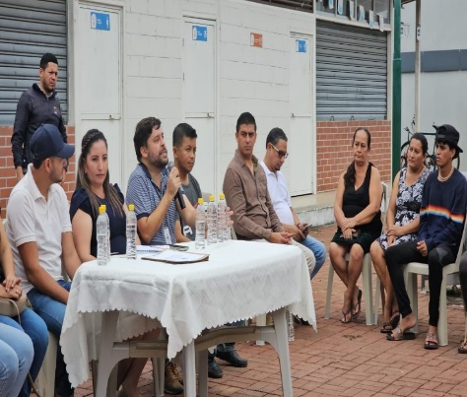
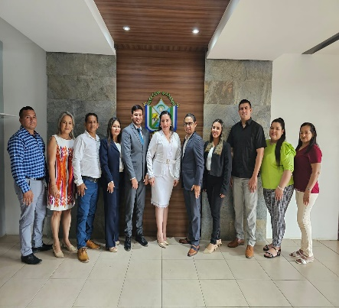
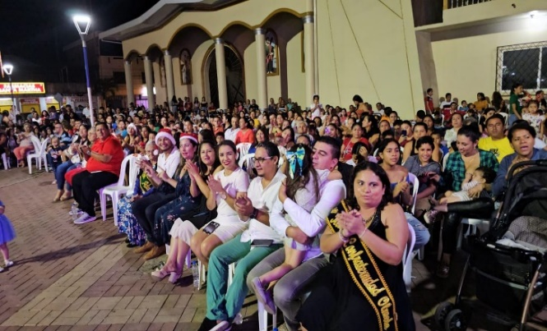
ANEXOS

Slide 23
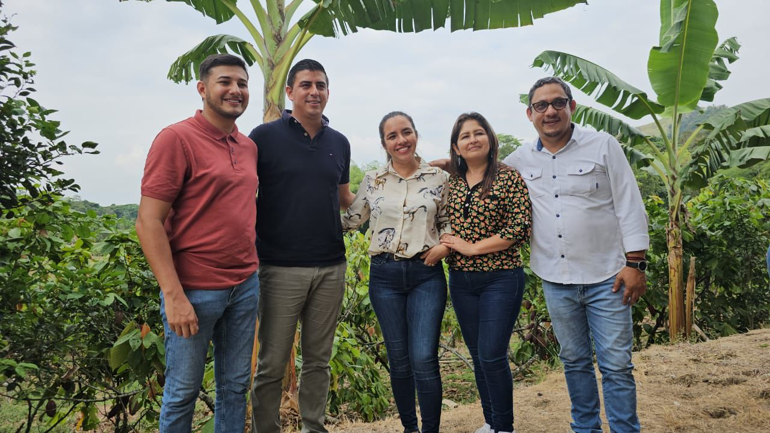
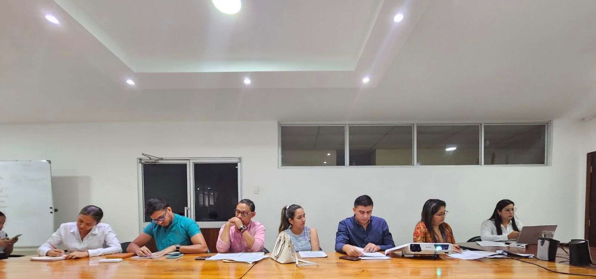
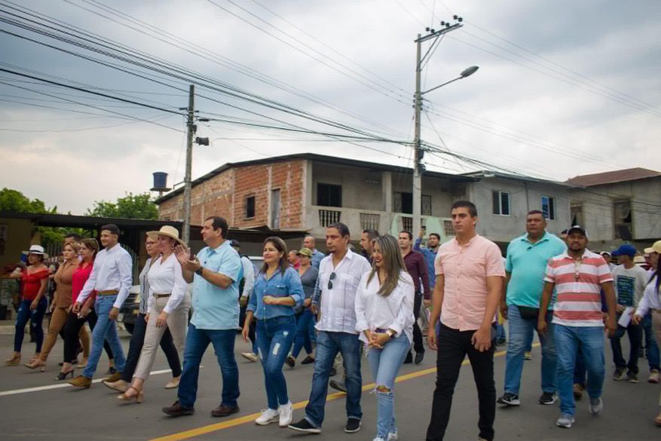

Slide 24
GRACIAS POR SU ATENCIÓN!

